Slide 1
روش های جستجوی پیشرفته در گوگل
تهیه و تنظیم مهوش کلهر کارشناس ارشد علوم کتابداری و اطلاع رسانی

Slide 2
مقدمه
آگاهی از روش های پیشرفته جستجو در گوگل به کسب نتیجه دلخواه شما با سرعت و دقت بیشتری کمک می نماید و شما می توانید با اضافه نمودن واژه های بیشتر به واژه مورد نظر خود نتیجه جست و جو را محدودتر کنید تا موضوع مورد نظر خود را آسان تر بدست آورید

Slide 3
نوشتن عبارت مورد نظر در کادر جستجو:
اولین شیوه مورد استفاده برای جستجو، نوشتن عبارت مورد نظر در کادر جستجو است، بدین ترتیب گوگل شروع به جست و جو می کند و وب سایت هایی را برای شما لیست می نماید.

Slide 4
جستجوی پیشرفته درگوگل
در جلوی نوار جستجوی گوگل گزینه ای با عنوان جستجوی پیشرفته یا Advanced search وجود دارد با کلیک کردن روی این گزینه وارد صفحه ای به همین نام خواهید شد . در این صفحه شما میتوانید با اعمال تنظیمات و بکار بردن عملگرهای خاصی دقت جستجویتان را افزایش دهید.

Slide 5
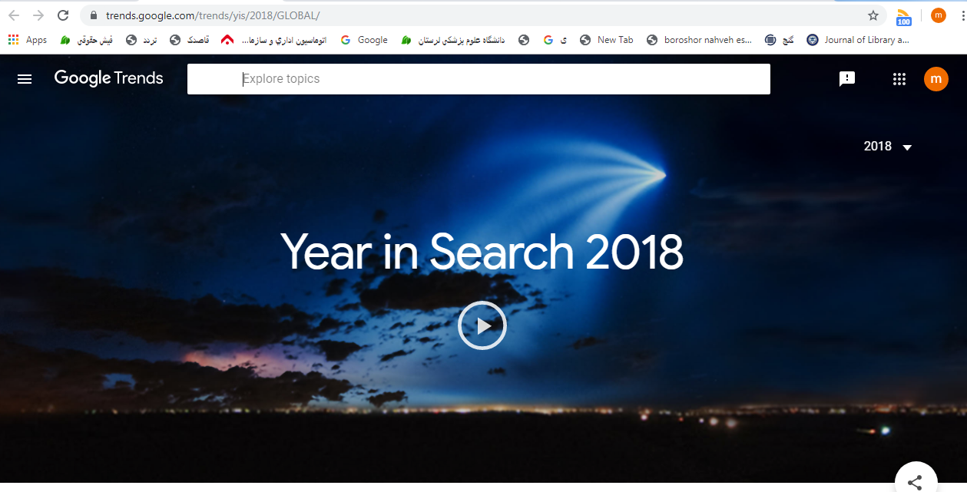
http://www.google.com /trends
جستجو و آگاهی از تعداد مقالات ارائه شده و روند ثبت آنها در ژورنالها و گنگره ها ی پزشکی جهان در سالهای مختلف

Slide 6
http://www.scholar.google.com/
جستجو و آگاهی و مشاهده مقالات ارائه شده از طرف محققین و ثبت شده در ژورنالهاوکنگره های پزشکی جهان در سالهای مختلف

Slide 7
http://www.google.com/preferences
با مراجعه به این سایت گوگل به شما این امکان را می دهدتا نحوه نمایش نتایج را مطابق میل تان تنظیم کنید .
علاوه بر این در قسمت تنظیمات امکان نات دیگری نظیر safe searching نیز وجود دارد که با فعال کردن این گزینه ،گوگل از نمایش سایت هایی که به هر دلیلی غیر مجاز است پرهیزمی کند.

Slide 8
برای اینکه جستجو را محدود به سایتهایی کنید که در آنها اعداد محدوده خاصی وجود داشته باشد می توانید از این عملگر برای نشان دادن محدوده عددی مورد نظر بهره برید . مثلا دنبال DVDplayer های با قیمت 250$تا $530دلار میگردید بایستی اینگونه خواسته تان را بیان کنید :
DVD player$250..530توجه داشته باشید بین دو نقطه عملگرهیچ فاصله ای نباشد.

Slide 9
اگر بخواهیم تعداد نتایج در یک جستجو را مثلا به هشتادنتیجه در یک صفحه افزایش بدهیم از num=80در متن جستجوی خود استفاده می کنیم
num=80موخوره در موی زنان
جستجوهای گوگل حساس به حالت نوشتن آنها نیست و تمامی کلمات بعد از ورود به حروف کوچک نبدیل مشوند.

Slide 10
اگر می خواهید در وب سایت های مختلف دنبال فایل خاصی مانندpdf یا mp3بگردید از این روش استفاده کنید
Intitle:index.of?pdfموخوره ی موی زنان
گاهی ممکن است که شما فقط به دنبال کلمه ای خاص نباشید و بخواهید که به دنبال کلمات مرتبط با آن نیز بگردید.برای مثال اگر در کادر جستجو تایپ شود موخوره ی موی زنان در نتیجه سایتهایی ظاهر خواهد شد که کلمه موخوره ،کلمه موی زنان در آنها وجود داشته باشد . حتی ممکن است که این کلمات اصلا با هم مرتبط هم نباشند .
اما اگر تایپ شود کلمه ”موی زنان~ موخوره ی ”نوشته شده باشد . دنبال سایتهایی می گردد که در باره موخوره موی زنان نوشته شده باشد .

Slide 11
نکات مهم در جستجو
گوگل حداکثر 10 کلمه را برای جستجو می یابد واز بقیه کلمات صرف نظر می کند .
گوگل کلمات ربطی ساده مانند of,the,an,aرا نادیده میگیرد البته برای اینکه این کلمات را هم جزو متن کلمات در خواستی شما در نظر بگیرد باید قبل از این کلمات یک علامت بعلاوه +قرار دهیم .
اگر بخواهیم چیزی در جستجوی ما اصلا قرار نگیرد از علامت منفی- در کنار آن کلمه خاص استفاده میکنیم .
مانند موخوره –زنان

Slide 12
اگر می خواهید دنبال فایل های خاصی با موضوع مرتبط بگردید از کلمه filetype بصورت زیر استفاده کنید
برست در زنان Filetype:pdf
برست در زنانFiletype:Doc(worde 2003)
برست در زنانFiletype:Docx (word 2007)
برست در زنانFiletype:ppt
برست در زنانFiletype:xls
برست در زنانFiletype:

Slide 13
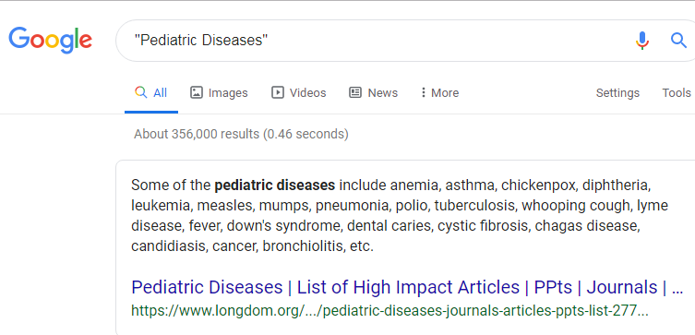
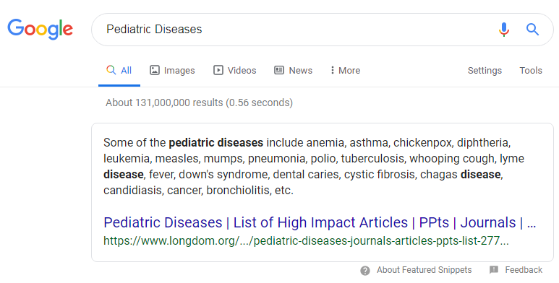
1-عبارات صریح یا تعیین محدوده مشخص برای عبارات
: بهتر است از علامت " " استفاده نمایید. در این روش می توانید عبارت مورد نظر خود را بین " " قرار دهید و در Google سرچ نمایید
مانند Pediatric Diseases “Pediatric Diseases ”

Slide 14
2- حذف کلمات ناخواسته
فرض کنیم شما در حال جست‌وجوی دو کلمه inbound marketing هستید اما درعین‌حال نمی‌خواهید در نتایج جست‌وجوی شما تبلیغات (advertisement) ظاهر شوند برای این منظور می‌توانید به‌راحتی با استفاده از علامت منها (-) در جلوی کلمه موردنظر آن را از نتایج جست‌وجو حذف کنید. به‌عنوان‌مثال inbound marketing – advertisement
ویااگر بخواهید درباره Water and electrolyte به جستجوی مطلب بپردازید و می خواهید عبارت TITLEدر نتایج جستجو نباشد، کافی است عبارت TITLEرا بعد از علامت – قرار دهید. یعنی به صورت: ‘’ Water and electrolyte -TITLE’’.

Slide 15
3-استفاده از OR:یا(این یا آن)
در صورتی که می خواهید فقط یکی از عبارت های مورد نظر شما در نتایج موجود باشد، مابین کلمات از OR استفاده نمایید. بدیهی است اگر واژه “medical surgical وnursing" را Search نمایید نتایج به صورتی است که یا کلمه داخلی جراحی و یا کلمه پرستاری در آن قرار دارد.
پس اگر به دنبال جست‌وجوی قسمت خاصی از عبارت جست‌وجو شده هستید، می‌توانید از عملگر “OR استفاده کنید.
نکته: عبارت ORباید حتما با حروف بزرگ نوشته شود.

Slide 16
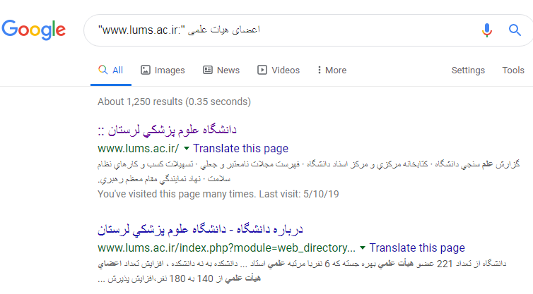
4- چگونه در داخل یک وب‌سایت جست‌وجو کنیم
در بعضی مواقع قصد جستجو از یک سایت خاص را دارید اما سایت مذکور فاقد جستجوی قوی می باشد، در نتیجه می خواهید از گوگل استفاده نمایید برای این کار کافی است که بعد از عبارت مورد نظرتان نام سایت را به روش زیر وارد نمایید.

Slide 17
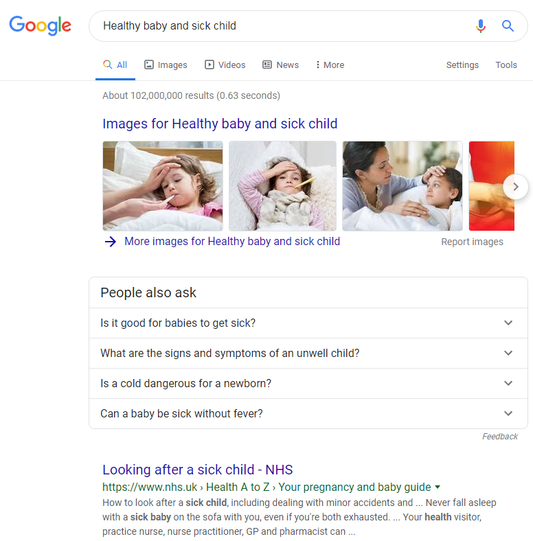
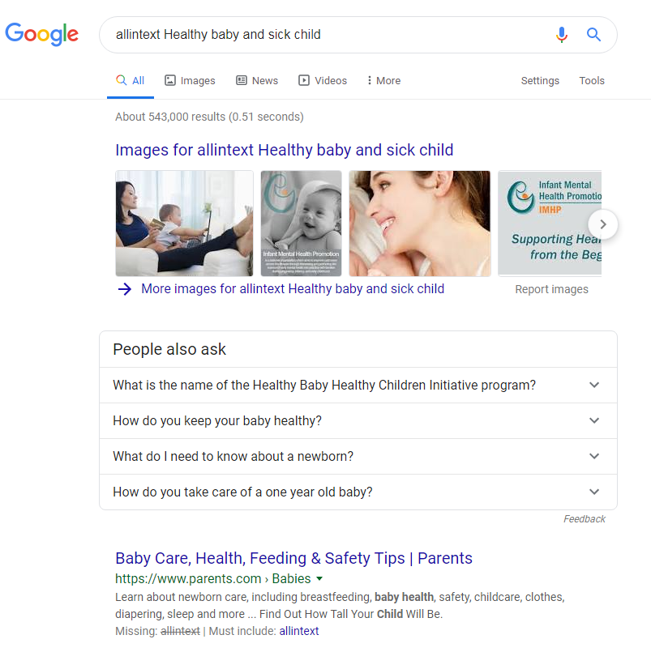
جست‌وجوی کلمات در متن سایت
اگر شما در حال جست‌وجوی یک صفحه وب هستید به صورتی که تمامی قسمت‌های مجزای عبارت جست‌وجو شده در متن قرار دارد (اما لزوما در کنار هم نیستند) بعد از کلمات یا عبارت مورد جست‌وجو از allintext: استفاده کنید.
به‌عنوان‌مثال: allintext Healthy baby and sick child

Slide 18
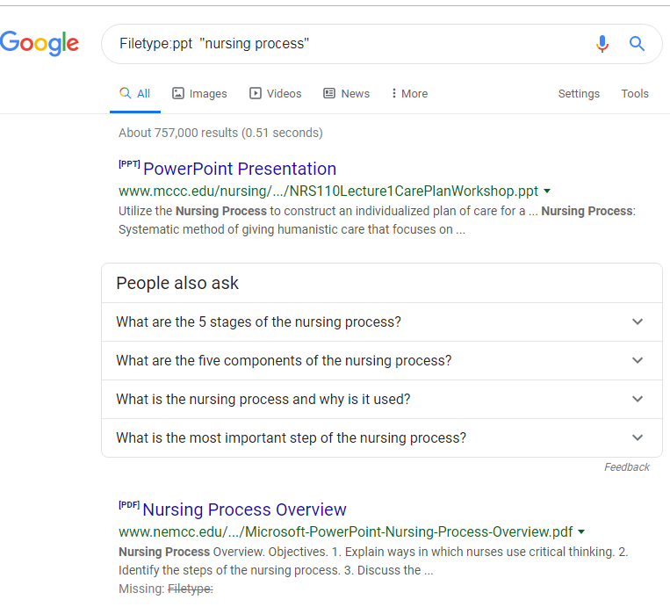
-مشخص کردن فرمت فایل5
اگر به جستجوی فایل خاصی می پردازید، می توانید از اصلاح گر Filetype استفاده نمایید و پس از آن پسوند آن فایل را قرار دهید به عنوان مثال اگر به دنبال فایل های پاورپوینت می گردید می توانید به این صورت عمل کنید. ”nursing "Filetype:ppt که ppt پسوند فایل پاورپوینت می باشد.

Slide 19
5- کلمات در متن + عنوان: آدرس و …
اگر شما به دنبال جست‌وجوی عبارتی هستید که بخشی از اندر متن و بخش دیگری از آن در جای دیگری از صفحه مانند عنوان یا آدرس صفحه قرار دارد، قسمت اول عبارت مورد جست‌وجو را نوشته و سپس قسمت دوم را بعد از intext: بنویسید. به‌عنوان‌مثال: Manchester united intext: bekham

Slide 20
6- جستجوی کلمات در عنوان
اگر می‌خواهید صفحات وبی را بیابید که عبارت مورد جست‌وجو دقیقا در عنوان آن‌ها باشد (اما نه لزوما در کنار هم) قبل از کلمات یا عبارت مورد جستجو از allintitle: استفاده کنید. به‌عنوان‌مثال: allintitle: inbound marketing

Slide 21
7- کلمات در عنوان + متن+ آدرس
آیا می‌خواهید عبارتی را جست‌وجو کنید که بخشی از آن در عنوان صفحه و بخش‌های دیگران در قسمت‌های دیگر صفحه مانند متن یا آدرس ظاهر شوند؟ بدین منظور بخش اول جست‌وجو را نوشته و سپس قبل از بخش بعدی از عبارت intitle استفاده کنید. به‌عنوان‌مثال: flu shot intitle: advice

Slide 22
8- جستجوی کلمات در آدرس صفحه
اگر می‌خواهید عبارتی که جست‌وجو می‌کنید در آدرس وب‌سایت باشد، عبارت allinurl: را دقیقا قبل از عبارت مورد جست‌وجو بنویسید. برای مثال allinurl: football

Slide 23
9- جستجوی مرتبط
اگر شما می‌خواهید وب‌ سایت‌ هایی با محتوی نزدیک به وب‌سایت مدنظرتان بیابید، کافی است از عبارت: related: somesite.com (به‌جای عبارت somesite باید نام سایت موردنظر خودتان را بنویسید) استفاده کنید. به‌عنوان‌مثال:related: varzesh3.com

Slide 24
10-جست‌وجوی صفحه‌ای که به صفحه دیگر لینک
فرض کنید می‌خواهید وب سایتی را جست‌وجو کنید که دران به یک مقاله لینک داده‌شده است. برای این منظور از عبارت link: command بلافاصله پس از اسم صفحه استفاده کنید. هرچقدر که آدرس شما مشخص‌تر باشد گوگل به شما پیش نهادات دقیق‌تری می‌دهد. به‌عنوان‌مثال link: buzzfeed.

Slide 25
11-کلمات مشابه و مترادف
فرض کنید که جست‌وجوی شما کلمه‌ای را شامل می‌شود و شما می‌خواهید نتایج جست‌وجو کلمات مشابه و مترادف آن کلمه مشخص را نیز به همراه داشته باشد. برای این منظور از علامت ~ استفاده می‌شود. به‌عنوان‌مثال inbound marketing ~ professional.

Slide 26
12-جستجوی تعاریف کلمات
جستجوی تعاریف کلمات
اگر می‌خواهید سریعا تعریف یک کلمه یا عبارت را جست‌وجو کنید، به‌سادگی می‌توانید از ساختار define: command استفاده کنید. همچنین شما می‌توانید با کلیک بر روی آیکون بلندگو تلفظ کلمه را نیز بشنوید. به‌عنوان‌مثال : define: plethora.

Slide 27
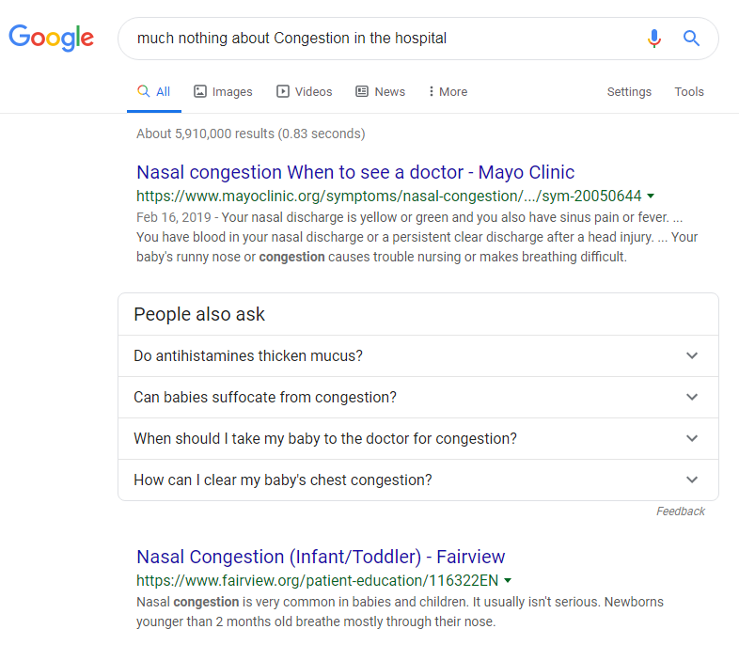
13-جست‌وجوی کلمات فراموش‌شده
جملاتی که آنها را بطور کامل بیاد نمی آوریم کافی است بجای هر کلمه ای که فراموش کردیم میتوانیم علامت * بگذاریم یعنی هر ستاره به جای یک کلمه است .
کمک می‌کند تا عبارت موردنظرتان را بیابید. به‌عنوان‌مثال much * about nothing

Slide 28
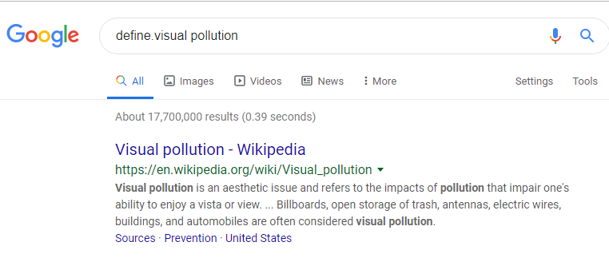
14-جستجو معانی
اگر به کلمات و عبارات جدید برخورد کردید، کافیست آن را در گوگل تایپ یا از define استفاده نمایید. به عنوان مثال:
define.visual pollution

Slide 29
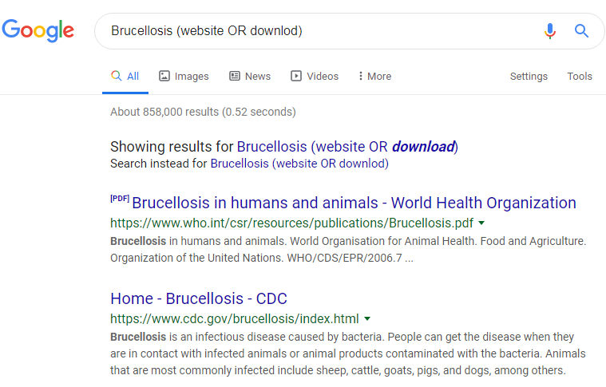
15-قرارگیری یک کلمه به همراه یکی از دو کلمات دیگر:
اگر بخواهید کلمه ای در جستجوی شما موجود باشد و همراه با یکی از دو کلمه دیگر بیاید می توانید از حالت پرانتز به صورت زیر استفاده نمایید:
Brucellosis (website OR downlod)
در این صورت نتایج به گونه ای است که در آن حتما کلمه Brucellosis به همراه یکی از کلمات website و download آمده است.

Slide 30
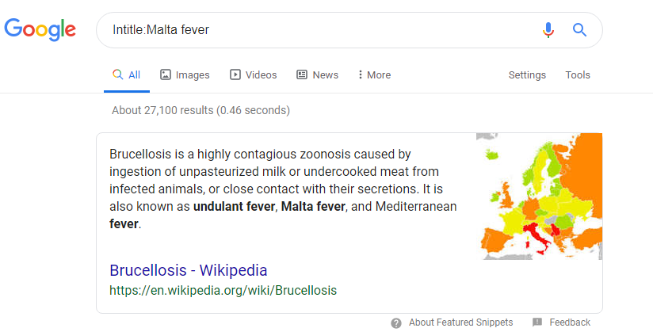
16-قرار گرفتن کلمه مورد نظر در عنوان
زمانی که می خواهید کلمه مورد نظرتان در عنوان صفحه موجود باشد می بایست به روش زیر اقدام نمایید:
Intitle:Malta fever

Slide 31
17- جستجوی اخبار مربوط به یک مکان خاص
اگر قصد دارید به جست‌وجوی اخبار یک منطقه بپردازید می‌توانید از ساختار Location: command برای جست‌وجو استفاده کنید.
به‌عنوان‌مثال Location: Tehran.

Slide 32
18-جست‌وجوی ترجمه
آیا قصد دارید ترجمه یک کلمه یا عبارت را در زبان دیگری جست‌وجو کنید؟ نیازی به استفاده از وب‌سایت‌های ترجمه ندارید کافی است از ساختار Translate[word]to[language] استفاده کنید. به‌عنوان‌مثال: Translate باران to English

Slide 33
(Cache 19-حافظه کش گوگل(
در بعضی مواقع ممکن است برروی یکی از نتایج جست و جو کلیک نمایید، اما صفحه مربوطه دیگر وجود نداشته باشد. شاید این مشکل به دلیل ایراد فنی موقتی در سایت یا از بین رفتن آن به وجود آمده باشد، در هر حال با استفاده از قابلیت کش (Cache) گوگل این اجازه را خواهید داشت تا نسخه ذخیره شده ای از این صفحه بر روی سرورهای google را ملاحظه نمایید. البته اگر بخواهید لینک های موجود در آن صفحه را دنبال نمایید به مشکل بر می خورید، برای رهایی از این قابلیت می توانید برای همیشه از مواجهه با خطای 404 خلاص شوید و به نسخه ذخیره شده این صفحات دسترسی پیدا کنید.

Slide 34
20-حذف سایت های هرزنگاری
مسلما مواجه شدن با سایت های تقلبی و هرزنگاری در نتایج جستجو بسیار آزار دهنده می باشد. صفحاتی که پر از کلمات کلیدی هستند و سعی دارند تا در بالای نتایج گوگل قرار بگیرند و بازدید کننده ها را به تبلیغات خود هدایت نمایند. خوشبختانه گوگل تمهیدات ویژه ای را برای مقابله با این سایت ها در نظر گرفته است اگر به سایتی برخورد کردید که محتوای مناسبی ندارد می توانید با زدن دکمه بازگشت به صفحه نتایج گوگل، بازگشته و بر روی لینک بلاک کلیک نمایید، تا این سایت از فهرست نتایج حذف شود.

Slide 35
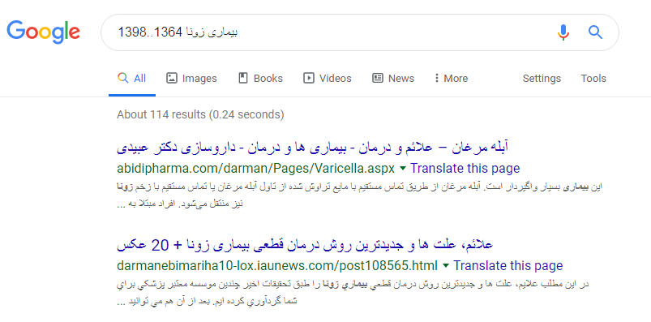
21-جستجو بین دو عدد
در بعضی مواقع برای چندین سال خاص قصد جستجو اطلاعاتی را دارید ( یا بین دو عدد دیگر صرفاً لازم نیست سال باشد. ) برای این کار دو عدد را می بایست به شیوه زیر وارد نمایید:
President 1891..1920

Slide 36
22-قسمتی از نام URL:
اگر قصد دارید مطلبی را در سایتی جست و جو نمایید، مثلاً فقط قسمتی از اسم آن را به یاد دارید یا می خواهید در یک طیف خاص به دنبالش بگردید، می توانید با استفاده از :inurl به جستجو بپردازید . به عنوان مثال:
متن فن آوری اطلاعات

Slide 37
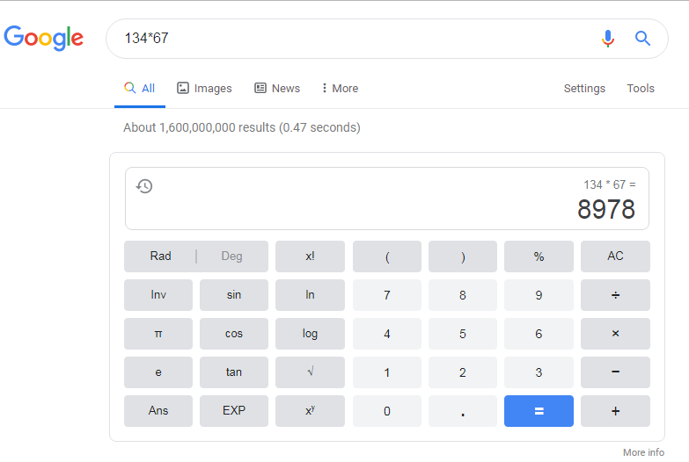
23-ماشین‌حساب
دفعه بعدی که نیاز داشتید یک محاسبه را به‌سرعت انجام دهید به‌جای استفاده از نرم‌افزارهای مختلف می‌توانید معادله خود را در گوگل جست‌وجو کرده و جواب بگیرید. به‌عنوان‌مثال 482.5*1.08

Slide 38
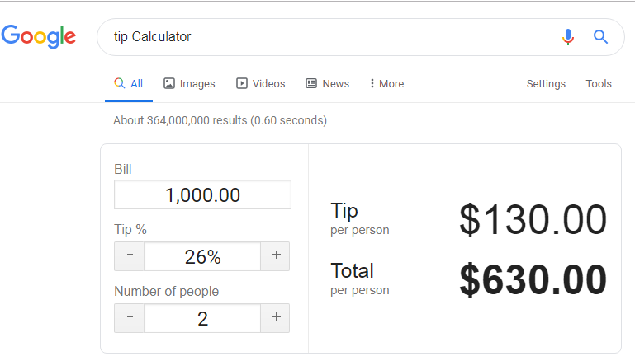
24-محاسبه حق سرویس (ارزش‌افزوده)
گوگل علاوه بر یک ماشین‌حساب عادی یک ماشین‌حساب پیش‌ساخته برای محاسبه حق سرویس و تقسیم آن بین افراد در یک خرید جمعی تعریف کرده است. کافی است عبارت tip Calculator را جست‌وجو کنید. شما می‌توانید مبلغ صورت‌حساب درصد حق سرویس و تعداد افرادی که این صورت‌حساب بین آن‌ها تقسیم می‌شود را وارد کنید و نتیجه را مشاهده نمایید. به‌عنوان‌مثال (شکل زیر )

Slide 39
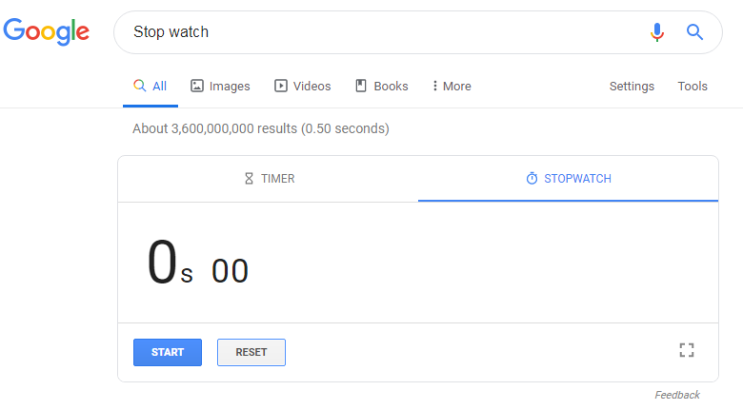
25-زمان‌سنج (کرونومتر)
عبارت “Stop watch” را جست‌وجو کنید یک کرونومتر برای شما به نمایش درمیاید که در انتظار فرمان شروع از طرف شماست. عبارت مورد جست‌وجو: StopWatch

Slide 40
26-تایمر
آیا نیاز به یک تایمر دستی دارید؟ گوگل این امکان را فراهم کرده است کافی است در قسمت جست‌وجو مقدار زمان و عبارت “timer” را بنویسید و شمارش معکوس شروع خواهد شد. به‌عنوان‌مثال 20 min timer

Slide 41
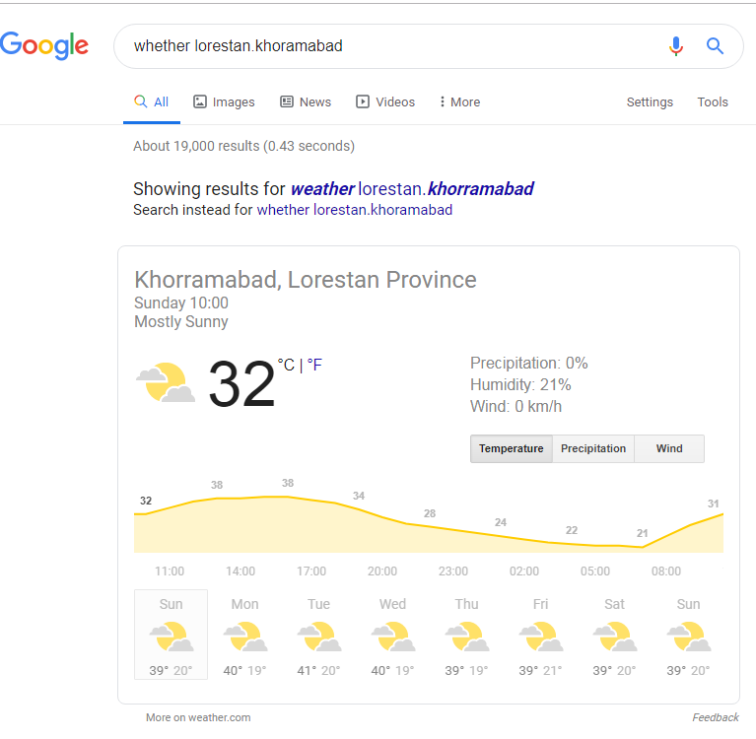
27-بررسی وضعیت آب‌وهوا
برای اطلاع از آخرین شرایط آب و هوا می توانید به روش زیر اقدام نمایید:
Weather mashhad,iran
هرگاه نیاز به دانستن آمار وضعیت اقلیمی یا پیش‌بینی سریع وضع آب و هوایی یک منطقه داشتید، ساختارwhether + Location را جست‌وجو کنید گوگل به شما هر دو آمار را پیش از نتایج دیگر پیشنهاد می‌دهد.

